Slide 1
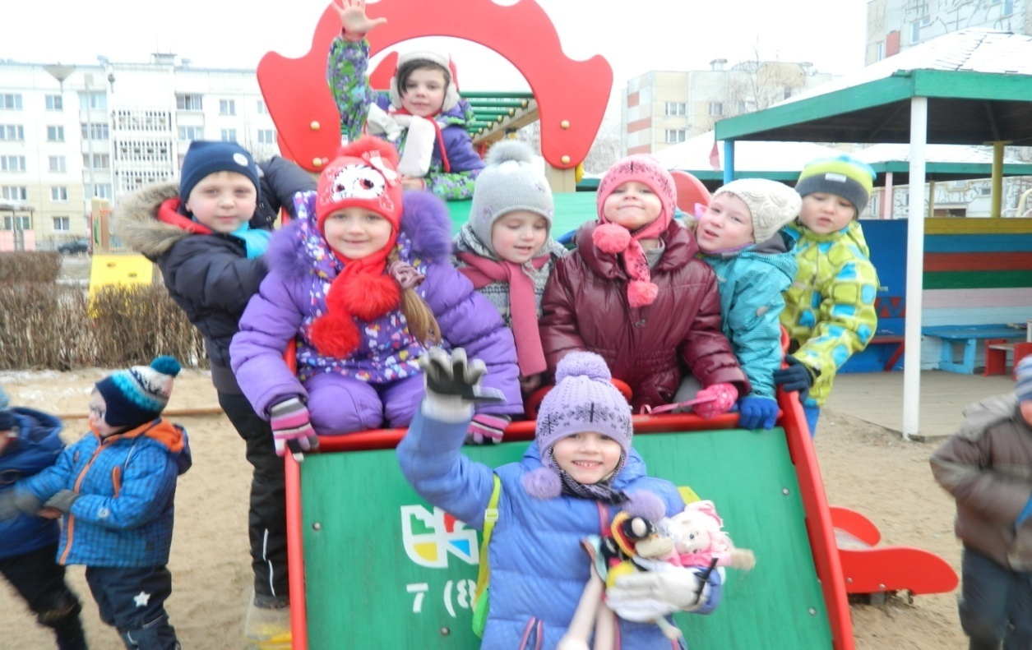
Городская августовская конференция секция воспитателей ДОУ Пролетарского района г.Твери. МДОУ № 97 Тема выступления: «Эффективность использования игротерапии в детско-родительских взаимоотношениях»
Воспитатель МОУ СОШ №52
структурное подразделение детский сад
Кичунова Ирина Анатольевна

Slide 2
Актуальность темы
На сегодняшний день игровая терапия, как система методов психотерапевтического воздействия на человека, является важным и необходимым элементом в развитии и становлении личности ребенка дошкольного возраста.

Slide 3
Детско-родительские отношения - двусторонний процесс взаимоотношений, в котором принимают участие 2 субъекта: родитель и ребенок. В отношениях у родителя формируется образ его ребенка, а у ребенка - образ его родителя. Так в процессе игровой терапии совместно с родителем ребенок «в поисках себя открывает дверь для полного понимания мира остальных людей». Игра для ребенка – самый естественный способ рассказать о себе, своих чувствах, мыслях, о своем опыте. Не секрет, что беседы родителей с детьми, нотации и другие методы педагогического воздействия детей оказываются не всегда эффективными и часто бесполезными, поскольку не затрагивают душевные переживания маленького человека. Игротерапия помогает решать проблемы детско-родительских взаимоотношений непосредственно, в процессе игры.

Slide 4
Кружок для родителей по теме «Общение в радость»

Slide 5
Цель: формирование навыков конструктивного взаимодействия с детьми, посредством игровой деятельности.
Задачи:
знакомство родителей с эффективными навыками общения и взаимодействия с детьми
помощь родителям в их собственных эмоциональных проблемах и трудностях, связанных с воспитанием детей
формирование у родителей мотивации самовоспитания и саморазвития

Slide 6
Игры на развитие эмоциональной сферы
Дети знакомились с разными эмоциональными состояниями, учились определять собственные и чужие эмоции.
В таких занятиях я использовала элементы сказкотерапии, арт-терапии и музыкальной терапии.
Дети с удовольствием выполняли задание на отображение чувств различных героев. А уже дома или на занятиях с родителями заново проигрывали различные эмоциональные состояния, закрепляя эти знания в игре.

Slide 7
Занятия по развитию эмоциональной сферы

Slide 8
Знакомство со слугой королевы –эльфом по имени «Печаль»

Slide 9
Эльф «Печаль»

Slide 10
Работы детей: эльфы «Радость», «Интерес»

Slide 11
Эльф «Гнев»

Slide 12
Рисунок слуги по имени «Страх»

Slide 13
Не обязательно уделять игре с ребенком определенное время. Замечательно, если эта игра возникнет спонтанно, естественным путем, за исключением, случаев, когда есть и время, и место для игр.

Slide 14
Игра «Покажи эмоцию» Цель: Развитие навыков определения характера изучаемой эмоции и ее демонстрация
1 вариант игры: Волшебная палочка касается играющего и он под музыку танцует, (например как фея «Радость»), а остальные повторяют эти движения.
2 вариант игры: Танцуют все вместе, изображая характер этой музыки.
Вопросы:
Какие звуки присущи изучаемой эмоции
Какие запахи?
Какого вкуса еда нравиться изучаемой эмоции

Slide 15
Игра:«Здравствуйте» Цель: развитие навыков невербального общения

Slide 16
Игра «Портрет» Цель: развитие навыков восприятия собственных чувств

Slide 17
Игры, с использованием театрализации:
«Зайчик обиделся»
Цель: проигрывание состояния обиды и обучение способам освобождения от нее
«Разгневанный король»
Цель: осознание родителями состояния детей, когда их в чем-то обвиняют и выработка способов конструктивного общения
«Маша загрустила»
Цель: развитие навыков принятия состояния грусти и сопереживания тому, кто ее испытывает
«Ночью в лесу»
Цель:: Воспитание устойчивости к страху, снятие тревожности.

Slide 18
Вывод: Игротерапия помогла родителям общаться со своими детьми, развило у них умение слышать и понимать как вербальные, так и невербальные знаки ребенка. И перед родителями открылся удивительный мир чувств, мыслей и душевных переживаний маленького человека.

